Slide 1
Linguagem de Programação

Slide 2
Algoritmo
Um algoritmo é um conjunto finito, ordenado e não ambíguo de instruções lógicas e operacionais que define como resolver um problema ou executar uma tarefa. Ele serve como um "roteiro" para alcançar um objetivo específico, seja manualmente ou por meio de um computador.

Slide 3

Características Essenciais
Entrada (Input): Recebe dados iniciais (ex: números, texto).
Processamento: Realiza operações lógicas e matemáticas com os dados.
Saída (Output): Produz um resultado após o processamento.
Precisão: Cada passo deve ser claro e sem ambiguidades.
Finito: Deve terminar após um número limitado de passos.
Eficiência: Deve resolver o problema usando recursos mínimos (tempo e memória).

Slide 4
Pense em um algoritmo como uma receita de bolo:
Entrada: Ingredientes (farinha, ovos, açúcar).
Processamento: Misturar, assar.
Saída: Bolo pronto.

Slide 5
Dica para Criar Algoritmos
Siga o método PDCA (Plan, Do, Check, Act):
Planeje a lógica no papel.
Implemente o código.
Teste com diferentes entradas.
Ajuste para melhorar eficiência.

Slide 6
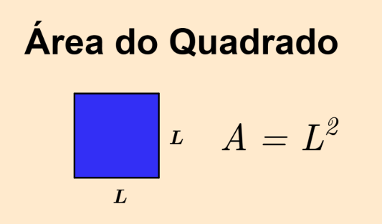
Calcular Área de um Quadrado
Fórmula: Área=lado²
Passos:
Receber o valor do lado.
Elevar o lado ao quadrado.
Retornar o resultado.

Slide 7
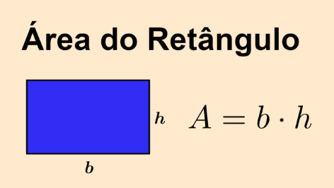
Calcular Área de um Retângulo
Fórmula: Área=base X altura
Passos:
Receber base e altura.
Multiplicar os valores.
Retornar o resultado.

Slide 8
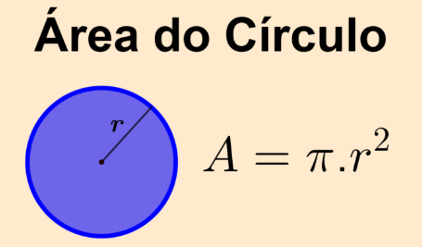
Calcular Área de um Círculo
Fórmula: Área = π X raio²
Passos:
Receber o raio.
Elevar o raio ao quadrado.
Multiplicar por π (3.1415).

Slide 9
Estrutura HTML Básica
<!DOCTYPE html>
<html>
<head>
<title>Calculadora de Área do Retângulo</title>
</head>
<body>
<!-- Conteúdo da página -->
</body>
</html>

Slide 10

<!DOCTYPE html>: Define que o documento é HTML5.
<html>: Tag raiz que envolve todo o conteúdo da página.
<head>: Contém metadados e configurações da página (como o título).
<title>: Define o título da página (aparece na aba do navegador).
<body>: Contém todo o conteúdo visível da página.

Slide 11
Conteúdo Visível (Body)
<h1>Calculadora de Área do Retângulo</h1>

Slide 12
Campos de Entrada
<div>
<label for="base">Base:</label>
<input type="number" id="base" step="0.1">
</div>
<div>
<label for="altura">Altura:</label>
<input type="number" id="altura" step="0.1">
</div>

Slide 13

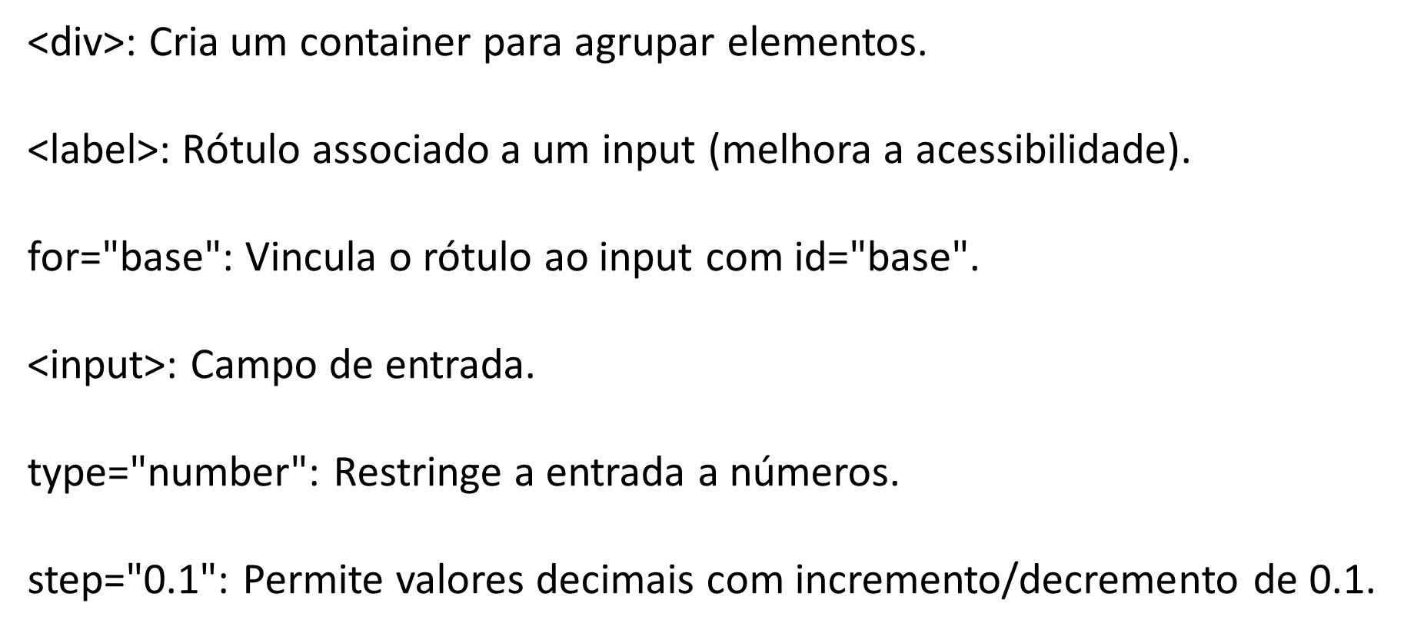

Slide 14
Botão e Área de Resultado
<button onclick="calcularArea()">Calcular</button>
<p id="resultado"></p>
<button>: Botão que executa a função calcularArea() quando clicado.
<p id="resultado">: Parágrafo vazio onde o resultado será exibido.

Slide 15
JavaScript (Funcionalidade)
<script>
function calcularArea() {
// Obtém valores dos inputs
const base = parseFloat(document.getElementById('base').value);
const altura = parseFloat(document.getElementById('altura').value);
// Validação
if (isNaN(base) || isNaN(altura)) {
alert("Preencha ambos os campos com números!");
return;
}
// Cálculo e exibição
const area = base * altura;
document.getElementById('resultado').innerHTML =
`Área do retângulo = ${area.toFixed(2)}`;
}
</script>

Slide 16
document.getElementById('base').value: Captura o valor do input "base".
parseFloat(): Converte o valor para número decimal.
Validação:
isNaN(base): Verifica se o valor não é um número.
Se algum campo estiver inválido, exibe um alerta e interrompe a função (return).
Cálculo:
base * altura: Multiplica os valores para obter a área.
Exibição:
innerHTML: Insere o resultado no parágrafo <p id="resultado">.
toFixed(2): Formata o número com 2 casas decimais (ex: 25.00).

